Slide 1

來到西乃山朝見神

Slide 2
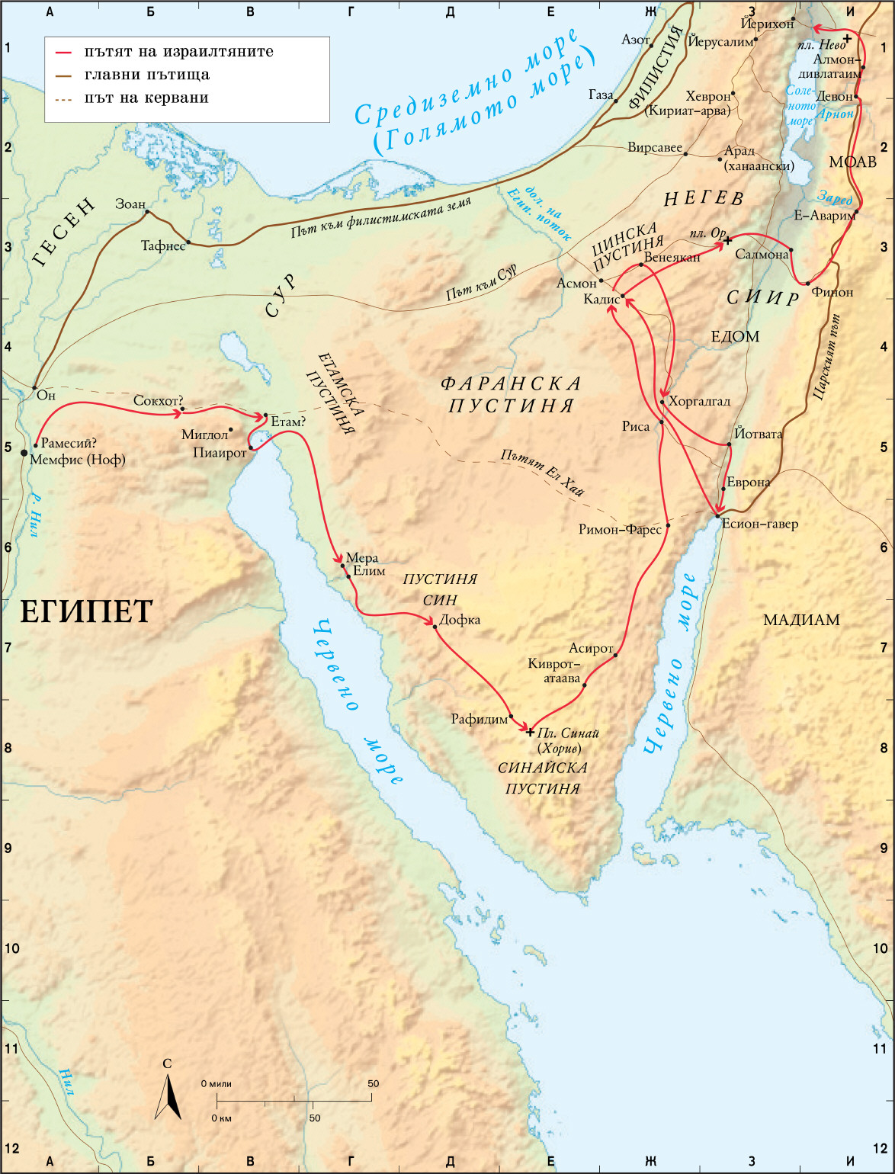
神在曠野中煉淨神的百姓
選民經歷是我們的殷鑑
過紅海
洗禮
瑪拉
除去生命中苦水
以琳
人生中的安歇處
過紅海
汛
祂是我的供應者
瑪拉
汛
利非訂
隨時同在的靈磐石
以琳
與亞瑪力人爭戰
利非訂
西乃山
西乃山
來神的山經歷神!

Slide 3
(出19:1-12)
1 以色列人出埃及地以後，滿了三個月的那一天，就來到
西奈的曠野。 2 他們離了利非訂，來到西奈的曠野，就在那裡的山下安營。 3 摩西到 神那裡，耶和華從山上呼喚他說：「你要這樣
告訴雅各家，曉諭以色列人說： 4 『我向埃及人所行的事，你們都看見了，且看見我如鷹將
你們背在翅膀上，帶來歸我。 5 如今你們若實在聽從我的話，遵守我的約，就要在萬民中
作屬我的子民，因為全地都是我的。 6 你們要歸我作祭司的國度，為聖潔的國民。』這些話你要
告訴以色列人。」

Slide 4
7 摩西去召了民間的長老來，將耶和華所吩咐他的話都在
他們面前陳明。
8 百姓都同聲回答說：「凡耶和華所說的，我們都要遵行。」
摩西就將百姓的話回覆耶和華。
9 耶和華對摩西說：「我要在密雲中臨到你那裡，叫百姓在
我與你說話的時候可以聽見，也可以永遠信你了。」於是，
摩西將百姓的話奏告耶和華。
10 耶和華又對摩西說：「你往百姓那裡去，叫他們今天明天
自潔，又叫他們洗衣服。
11 到第三天要預備好了，因為第三天耶和華要在眾百姓眼前
降臨在西奈山上。
12 你要在山的四圍給百姓定界限，說：『你們當謹慎，不可
上山去，也不可摸山的邊界；凡摸這山的，必要治死他。

Slide 5
(出19:16-20)
16 到了第三天早晨，在山上有雷轟、閃電，和密雲，並且
角聲甚大，營中的百姓盡都發顫。
17 摩西率領百姓出營迎接 神，都站在山下。
18 西奈全山冒煙，因為耶和華在火中降於山上。山的煙氣
上騰，如燒窯一般，遍山大大地震動。
19 角聲漸漸地高而又高，摩西就說話， 神有聲音答應他。
20 耶和華降臨在西奈山頂上，耶和華召摩西上山頂，
摩西就上去。

Slide 6
(出20:18-21)
18 眾百姓見雷轟、閃電、角聲、山上冒煙，就都發顫，
遠遠地站立，
19 對摩西說：「求你和我們說話，我們必聽；不要 神和
我們說話，恐怕我們死亡。」
20 摩西對百姓說：「不要懼怕；因為 神降臨是要試驗你們，
叫你們時常敬畏他，不致犯罪。」
21 於是百姓遠遠地站立；摩西就挨近 神所在的幽暗之中。

Slide 7
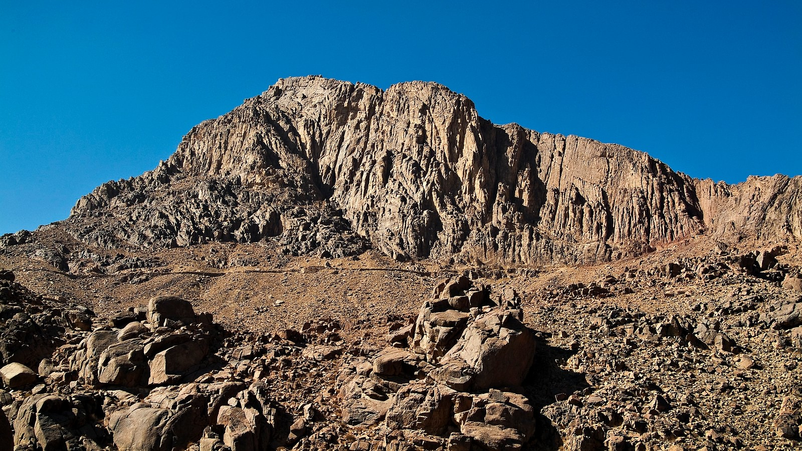
以色列人在西奈山經歷神 - 事前預備
以色列人出埃及地以後， 滿了三個月的那一天(第三個月初一)， 就來到西奈的曠野。… 就在那裡的山下安營。(19:1-2)

Slide 8
以色列人在西奈山經歷神 - 事前預備
『我向埃及人所行的事，你們都看見了，
且看見我如鷹將 你們背在翅膀上，帶來歸我。 如今你們若實在聽從(x2) 我的話(聲音)，遵守我的約，
就要在萬民中作屬我的子民(產業,王的財富)，
因為全地都是我的。你們要歸我作祭司的國度，
為聖潔的國民。』這些話你要告訴以色列人。」(19:4-6)

Slide 9
惟有你們是被揀選的族類(親戚,民族)， 是有君尊的祭司(皇家的+祭司職份)， 是聖潔的國度(國家,外邦人)，是屬神的子民(民族,人群)， 要叫你們宣揚那召你們出黑暗入奇妙光明者的美德。 (彼前 2:9)
屬我的子民(產業,王的財富)
屬神的子民(民族,人群)
祭司的國度(kingdom)
有君尊的祭司(皇家 priesthood)
聖潔的國民(國家,人民)
聖潔的國度(國家,外邦人)
被揀選的族類(親戚,民族)

Slide 10
以色列人在西奈山經歷神 - 事前預備
摩西去召了民間的長老來，將耶和華所吩咐他的話
都在他們面前陳明。百姓都同聲回答說：
「凡耶和華所說的，我們都要遵行。」(19:7-8)

Slide 11
以色列人在西奈山經歷神 - 事前預備
1. 叫他們今天明天自潔(分別,被獻為聖)，又叫他們洗衣服。
2. 在山的四圍給百姓定界限，…凡摸這山的，必要治死他。
3. 到第三天要預備好了。不可親近女人。

Slide 12
以色列人在西奈山經歷神 – 神降臨
到了第三天早晨，在山上有雷轟(嚮聲)、閃電，
和密雲(黑雲+雲層)，並且角聲甚大，營中的百姓盡都發顫。
摩西率領百姓出營迎接 神，都站在山下。(19:16-17)

Slide 13
以色列人在西奈山經歷神 – 神降臨
神降臨如此恐怖，
誰還能來親近祂，來經歷神呢？
摩西率領百姓出營迎接 神，都站在山下。
西奈全山冒煙(震怒)，因為耶和華在火中降於山上。
山的煙氣上騰，如燒窯一般，遍山大大地震動(發顫)。
角聲漸漸地高而又高(更大聲+非常地)，… (19:18-19)

Slide 14
以色列人在西奈山經歷神 – 神降臨
耶和華降臨在西奈山頂上，
耶和華召摩西上山頂，摩西就上去。
耶和華對摩西說：「你下去囑咐百姓，
不可闖過來到我面前觀看，恐怕他們有多人死亡；
又叫親近我的祭司自潔，恐怕我忽然出來擊殺他們。」(19:20-22)

Slide 15
(出20:1-17)
1 神吩咐這一切的話說：
2 「我是耶和華─你的 神，曾將你從埃及地為奴之家領出來。
3 「除了我以外，你不可有別的神。
4 「不可為自己雕刻偶像，也不可做甚麼形像彷彿上天、下地，
和地底下、水中的百物。
5 不可跪拜那些像，也不可事奉它，因為我耶和華─你的 神是忌邪的
神。恨我的，我必追討他的罪，自父及子，直到三四代；
6 愛我、守我誡命的，我必向他們發慈愛，直到千代。
7 「不可妄稱耶和華─你 神的名；因為妄稱耶和華名的，耶和華必不以
他為無罪。

Slide 16
(出20:1-17)
8 「當記念安息日，守為聖日。
9 六日要勞碌做你一切的工，
10 但第七日是向耶和華─你 神當守的安息日。這一日你和你的兒女、
僕婢、牲畜，並你城裡寄居的客旅，無論何工都不可做；
11 因為六日之內，耶和華造天、地、海，和其中的萬物，第七日便安息，
所以耶和華賜福與安息日，定為聖日。
12 「當孝敬父母，使你的日子在耶和華─你 神所賜你的地上得以長久。
13 「不可殺人。
14 「不可姦淫。
15 「不可偷盜。
16 「不可作假見證陷害人。
17 「不可貪戀人的房屋；也不可貪戀人的妻子、僕婢、牛驢，
並他一切所有的。」

Slide 17
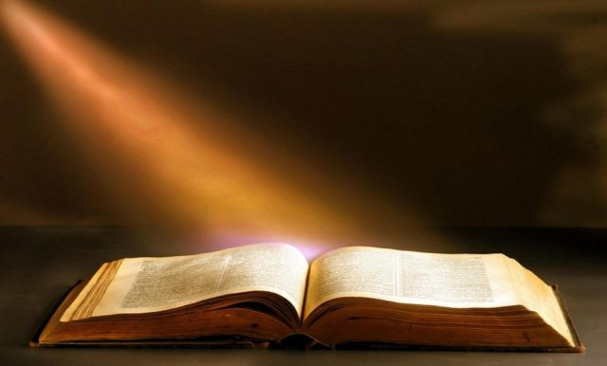
五旬節在西奈山- 神頒布十誡
除了我以外，你不可有別的神
「我是耶和華─你的 神(Elohim)，曾將你從埃及地為奴之家領出來。
「除了(在上面…) 我以外，你不可有別的神(Elohim)。

Slide 18
五旬節在西奈山- 神頒布十誡
2. 不可為自己雕刻偶像
「不可為自己雕刻偶像，也不可做甚麼形像彷彿上天、下地，
和地底下、水中的百物。不可跪拜(敬拜)那些像，也不可事奉它，
因為我耶和華─你的 神(Elohim) 是忌邪的 神。
恨我的，我必追討(造訪,懲罰) 他的罪(罪孽)，自父及子，直到三四代；愛我、守我誡命的，我必向他們發慈愛，直到千代。

Slide 19
五旬節在西奈山- 神頒布十誡
3. 不可妄稱耶和華你神的名
「不可妄稱(空虛,虛謊) 耶和華─你 神(Elohim) 的名；
因為妄稱(舉起) 耶和華名的，耶和華必不以他為無罪。

Slide 20
五旬節在西奈山- 神頒布十誡
4. 當記念安息日，守為聖日
當記念安息日，守為聖日(分別,被獻)。
六日要勞碌(工作,服事) 做你一切的工(職業,工作)，
但第七日是向耶和華─你 神(Elohim) 當守的安息日。
這一日你和你的兒女、僕婢、牲畜，並你城(大門) 裡寄居的客旅，
無論何工(職業,工作) 都不可做；因為六日之內，
耶和華造天、地、海，和其中的萬物，第七日便安息(休息)，
所以耶和華賜福與安息日，定為聖日(分別,被獻) 。

Slide 21
五旬節在西奈山- 神頒布十誡
5.當孝敬父母
當孝敬(沉重,有份量,尊榮) 父母，
使你的日子在耶和華─你 神(Elohim) 所賜你的地上得以長久(變長)。

Slide 22
五旬節在西奈山- 神頒布十誡
6. 不可殺人(謀殺)
7. 不可姦淫(偶像崇拜)
8. 不可偷盜
9. 不可作假見證陷害人

Slide 23
五旬節在西奈山- 神頒布十誡
10. 不可貪戀…
不可貪戀(渴望,貪圖) 人的房屋；
也不可貪戀(渴望,貪圖) 人的妻子、僕婢、牛驢，並他一切所有的。

Slide 24
以色列人在西奈山經歷神 – 神降臨
眾百姓見雷轟(嚮聲)、閃電、角聲、山上冒煙，
就都發顫(搖動,蹣跚)，遠遠地站立，
對摩西說：「求你和我們說話，我們必聽；
不要 神和我們說話，恐怕我們死亡。」(20:18-19)

Slide 25
以色列人在西奈山經歷神 – 神降臨
摩西對百姓說：「不要懼怕；因為
神降臨是要試驗你們，叫你們時常敬畏他，不致犯罪。」
於是百姓遠遠地站立；摩西就挨近
神所在的幽暗(密雲,漆黑) 之中。(20:20-21)

Slide 26
以色列人在西奈山經歷神–立約儀式
摩西下山，將耶和華的命令典章都述說與百姓聽。
眾百姓齊聲說：「耶和華所吩咐的，我們都必遵行。」
摩西將耶和華的命令都寫上。…又將約書念給百姓聽。
他們說：「耶和華所吩咐的，我們都必遵行。」
摩西將血灑在百姓身上，說：「你看！這是立約的血，
是耶和華按這一切話與你們立約的憑據。」

Slide 27
以色列人在西奈山五旬節
經歷神得著甚麼嗎？
分別，潔淨自己
知道敬畏神！
藉摩西傳下律法
神和人立約

Slide 28
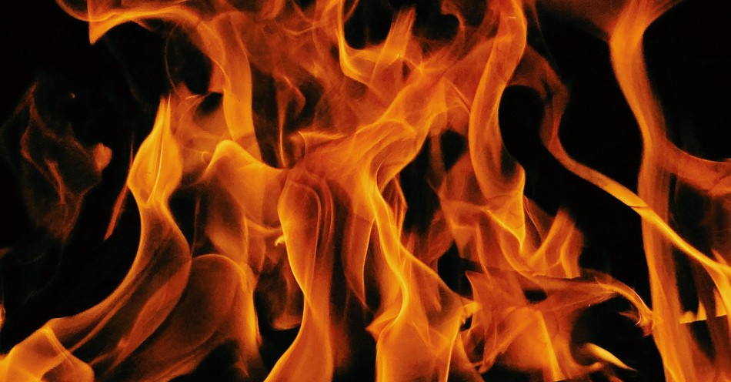
耶穌和他們聚集的時候，囑咐他們說： 「不要離開耶路撒冷，要等候父所應許的， 就是你們聽見我說過的。約翰是用水施洗， 但不多幾日，你們要受聖靈的洗。」
新約信徒五旬節經歷神
但聖靈降臨在你們身上，你們就必得著能力，
並要在耶路撒冷、猶太全地，和撒馬利亞，直到地極，作我的見證。」(使1:4-8)

Slide 29
五旬節到了，門徒都聚集在一處。 忽然，從天上有響聲下來， 好像一陣大(猛烈的) 風(生命氣息) 吹過， 充滿了他們所坐的屋子，又有舌頭如火焰顯現出來， 分開落在他們各人頭上。他們就都被聖靈充滿， 按著聖靈所賜的口才說起別國的話來。(使2:1-4)
新約信徒五旬節經歷神
聖靈的洗和充滿
得著上頭來的能力

Slide 30
五旬節在西奈山- 神頒布律例, 典章
A. 希伯來人奴僕律例 (21:1-11)
B. 人身傷害處罰及賠償律例 (21: 12-35)
C. 財產保護律例 (22: 1-15)
D. 社會道德規範律例 (22: 16-31)

Slide 31
五旬節在西奈山- 神頒布律例, 典章
E. 公平和憐憫的律例 (23: 1-9)
F. 安息的律例 (23: 10-13)
G. 三大節期的律例 (23: 14-17)
H. 犯忌的律例 (23: 18-19)

Slide 32
經歷神之前 你可以做些甚麼呢？
渴慕來經歷神！
分別自己過潔淨生活！
等候祂親近祂！
(內室的禱告生活)
遵行神的話語！

Slide 33
來到西乃山朝見神

